Slide 1

Bài 126
TÍNH GIÁ TRỊ CỦA BIỂU THỨC (tiếp theo)
(Sách giáo khoa Toán 3 - Tập hai- Trang 43)

Slide 2
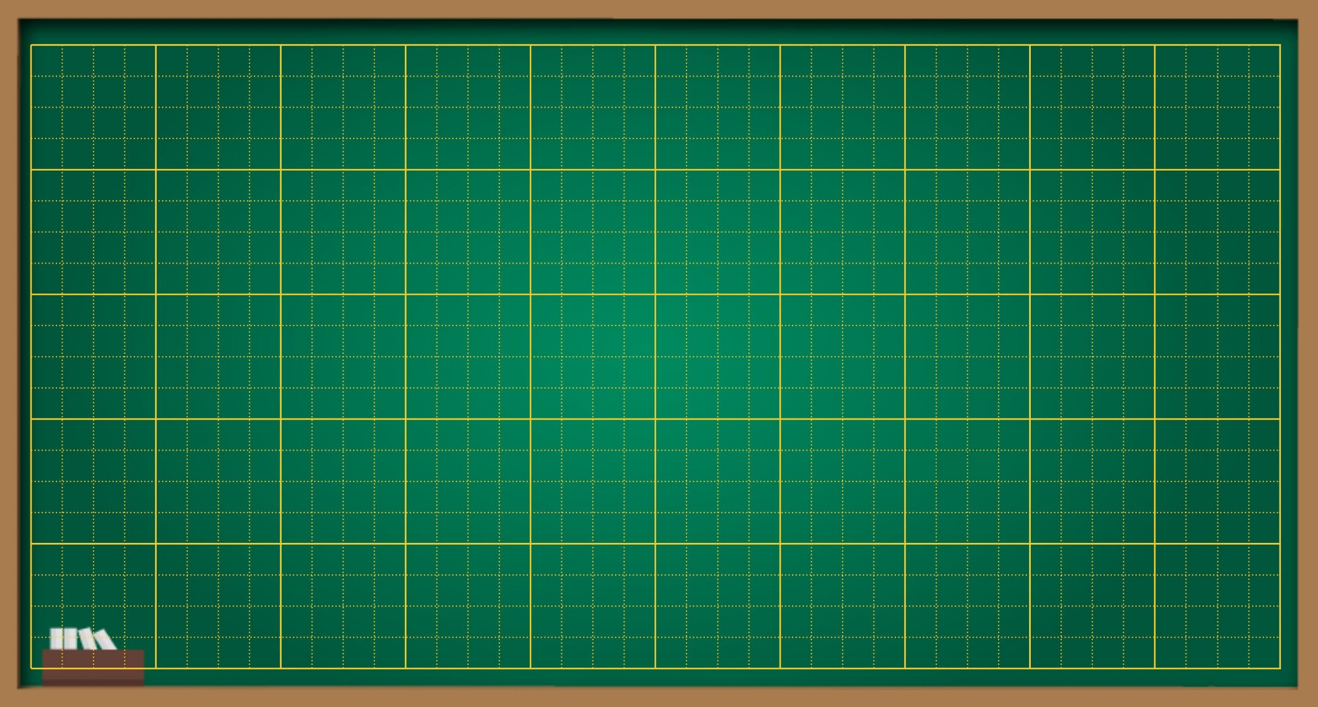
Thứ … ngày … tháng … năm ….
Bài 126
Tính giá trị của biểu thức
(tiếp theo)

Slide 3

KHỞI ĐỘNG

Slide 4

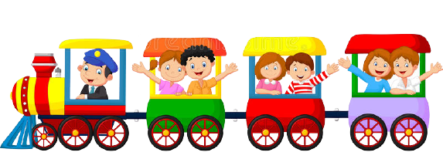

ĐOÀN TÀU VUI VẺ

Slide 5



80
90
100
84 + 16 - 10 = ?

Slide 6

0
200
400
900 – 700 + 200 = ?

Slide 7

380
400
300
5 x 80 - 20

Slide 8

Toán
Tính giá trị của biểu thức (tiếp theo)

Slide 9
KHÁM PHÁ

Slide 10

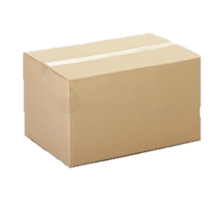
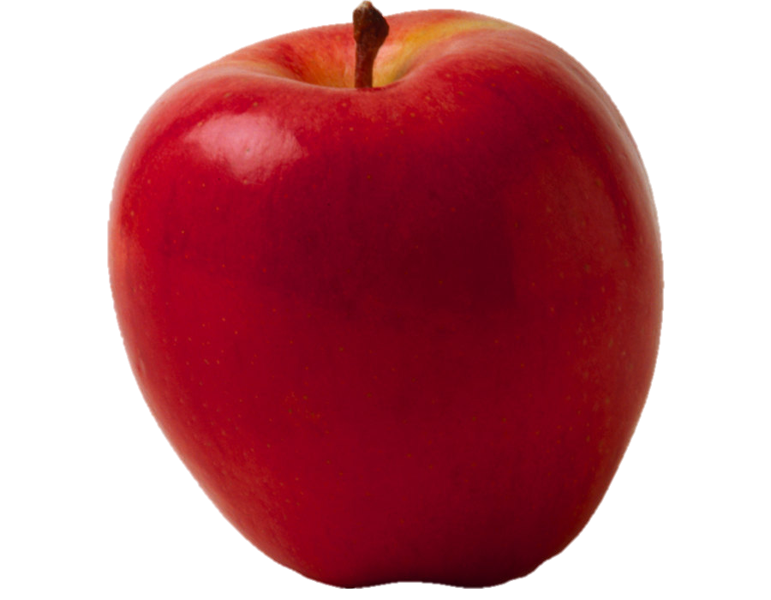

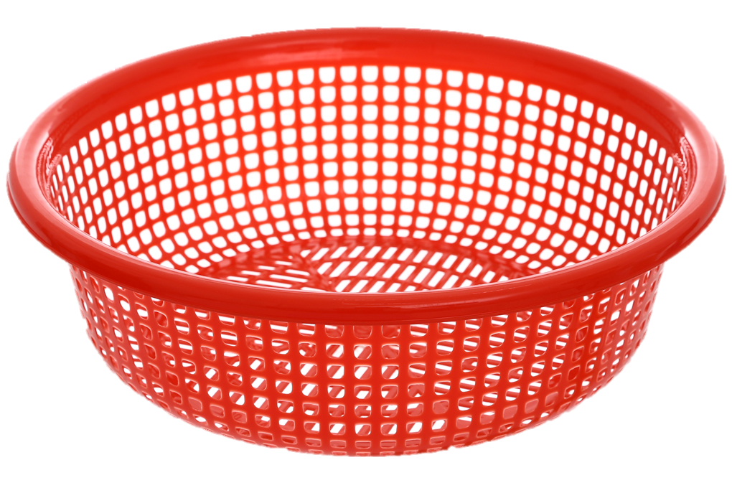
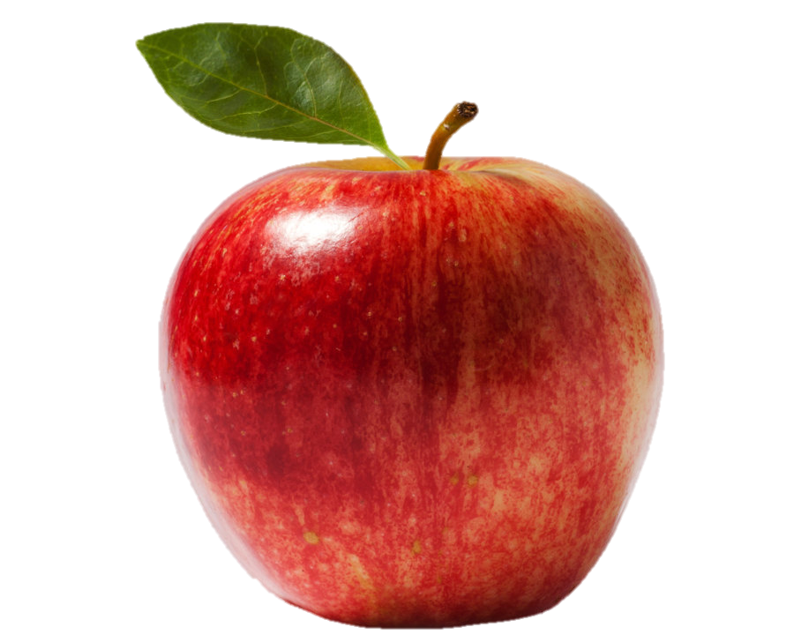

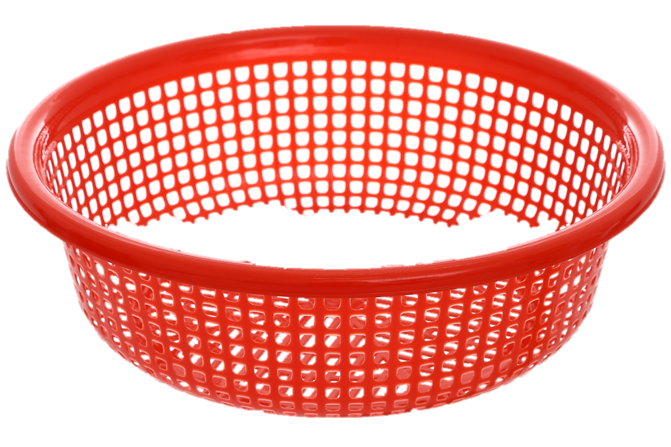


Có một rổ táo đựng 15 quả và 4 hộp táo, mỗi hộp có 10 quả. Hỏi có tất cả bao nhiêu quả táo?
Có một rổ táo đựng 15 quả và 4 hộp táo, mỗi hộp có 10 quả. Hỏi có tất cả bao nhiêu quả táo?
Có một rổ táo đựng 15 quả và 4 hộp táo, mỗi hộp có 10 quả. Hỏi có tất cả bao nhiêu quả táo?
10 quả
1
10 quả
10 quả
10 quả
15 quả
+
? quả táo
2
Bước 1: Tính 10 x 4 trước (tìm số táo trong hộp).
Để tính tất cả số táo
Tính giá trị của biểu thức:
15 + 10 x 4
15 + 10 x 4 =
15 + 40
Bước 2: Lấy 15 cộng với kết quả vừa tìm được.
= 55
Nếu trong biểu thức có các phép tính cộng, trừ, nhân, chia thì ta thực hiện các phép tính nhân, chia trước; rồi thực hiện các phép tính cộng, trừ sau.

Slide 11
LUYỆN TẬP

Slide 12
1. Đ – S ?
Đ
S
Đ
48 – 6 x 6 = 48 - 36
120 + 8 : 4 = 120 + 2
230 - 49 : 7 = 230 - 7
= 12
= 122
= 223

Slide 13
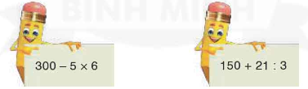
2. Tính giá trị của biểu thức:
300 – 5 x 6 = 300 - 30
150 + 21 : 3 = 150 + 7
= 270
= 157

Slide 14
VẬN DỤNG

Slide 15

3. Hai biểu thức nào có cùng giá trị?
60
37
56
56
60
37

Slide 16
CỦNG CỐ

Slide 17




BẮT ĐẦU

Slide 18





A. 64
80 - 2 x 7 = ?
B. 546
C. 66

Slide 19
A. 48
36 + 12 : 2 = ?
B. 42
C. 24

Slide 20
Dặn dò:

Slide 21

Chúc các em
học tốt

Slide 22



Tạm biệt các em!

